Slide 1
Módulo de Evaluación
Objetivos
Al finalizar el módulo el estudiante estará en condiciones de:
Realizar la evaluación financiera, económica y social del proyecto
Entender la estructura de los flujos de fondos
Calcular e interpretar los indicadores de las evaluaciones financiera, económica y social del proyecto.
Utilizar la hoja de cálculo para el cálculo de los indicadores de las evaluaciones del proyecto.
ELABORADO POR MARTHA LUCIA SANCLEMENTE DAZA

Slide 2
EVALUACIÓN EX - ANTE DEL PROYECTO
Se entiende por evaluación ex - ante, el resultado del análisis efectuado a partir de la información de las alternativas de solución propuestas. Con base en este análisis se decide la alternativa de solución o proyecto.
  Evaluación financiera: Identifica, desde el punto de vista de un inversionista, los ingresos y egresos atribuibles a la realización de la alternativa y en consecuencia su rentabilidad.
  Evaluación económica: Tiene la perspectiva de la sociedad o la nación como un todo e indaga el aporte que hace la alternativa al bienestar socioeconómico, sin tener en cuenta su efecto sobre la distribución de ingresos.
  Evaluación social: Igual que la económica, analiza el aporte neto de la alternativa al bienestar socioeconómico, pero además, pondera los impactos de la alternativa que modifican la distribución de la riqueza.
ELABORADO POR MARTHA LUCIA SANCLEMENTE DAZA

Slide 3
  EVALUACIÓN FINANCIERA
La evaluación financiera es del interés del inversionista, del gobierno y de las instituciones financieras. La valoración de los beneficios, ingresos y costos del proyecto se hace a precios de mercado, es decir, con todas sus distorsiones. Incluye los beneficios y costos directos atribuibles a la alternativa, utiliza la tasa de interés de oportunidad del mercado para el análisis.
Los criterios de decisión son, entre otros, el Valor Presente Neto Financiero, la Tasa Interna de Retorno Financiera, la Relación Beneficio Costo Financiera, el Costo Anual Equivalente Financiero, los Indicadores de Costo Eficiencia Financieros y el Valor Presente de los Costos Financieros.
ELABORADO POR MARTHA LUCIA SANCLEMENTE DAZA

Slide 4
Para realizar la evaluación financiera, se requiere de tres instrumentos básicos:
1. Flujo de caja a precios constantes de mercado.
2. El costo de oportunidad.
3. Los indicadores de evaluación.
La evaluación se parte de valores monetarios a precios constantes, no se debe incluir el efecto inflacionario.
ELABORADO POR MARTHA LUCIA SANCLEMENTE DAZA

Slide 5
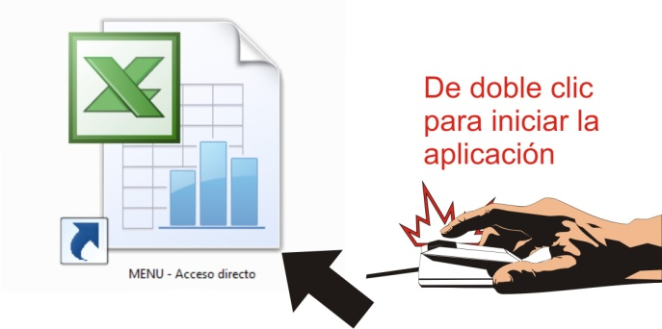
  SELECCIONE LA OPCIÓN EVALUACIÓN POR ALTERNATIVA.
Icono de acceso directo a la MGA
Ubicado en el menú principal, haga el siguiente procedimiento para iniciar nuevamente a trabajar:
Seleccione la segunda opción “Actualizar información”.
El sistema le presentará una ventana para que seleccione el proyecto que va trabajar.
Seleccione “Proyecto Paz de Ariporo”
El sistema lo envía al submenú
Como se puede dar cuenta se activo la opción Evaluación por Alternativa.
ELABORADO POR MARTHA LUCIA SANCLEMENTE DAZA

Slide 6
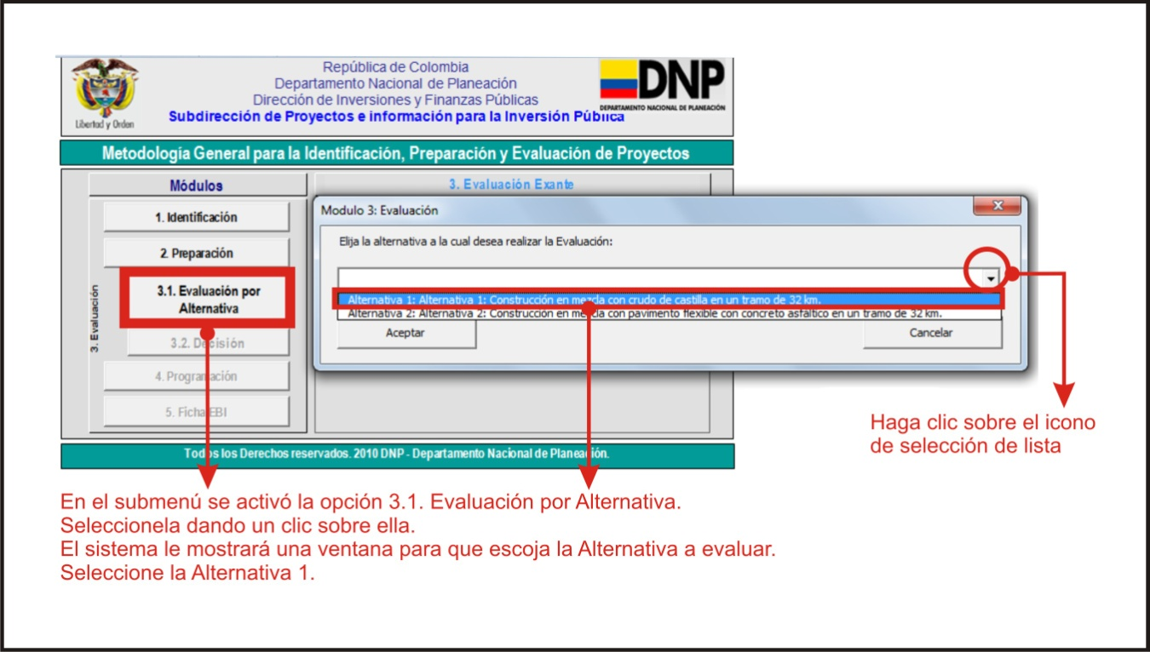
Submenú Evaluación por alternativa
ELABORADO POR MARTHA LUCIA SANCLEMENTE DAZA

Slide 7
    Costo de oportunidad.
Este tipo de medida busca:
El valor que genera un recurso en su mejor uso alterno.
Observar criterios que expresen la rentabilidad financiera y los beneficios económicos y sociales.
Módulo 3: Evaluación Ex - ante
Formato EV-02 Costo de oportunidad a Precios de Mercado de la Alternativa de Solución No 1
Alternativa 1: Construcción en mezcla con crudo de castilla en un tramo de 32 km.
Tasa de descuento para Desarrollar la Evaluación Financiera (ro)
 |  |  | 13 | %
Criterio de Selección (Explique brevemente el porqué de la selección de la tasa)
ELABORADO POR MARTHA LUCIA SANCLEMENTE DAZA

Slide 8
Formato EV-01 Flujo de Caja a precios constantes.
Formato EV-03 VPN Financiero de los costos

Slide 9
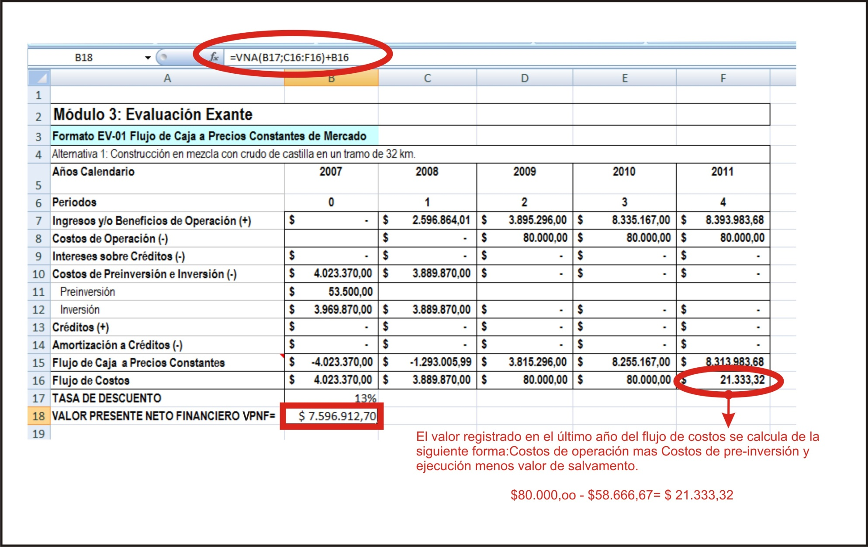
Calculo del valor presente neto financiero en la hoja de cálculo Excel - VPNF

Slide 10
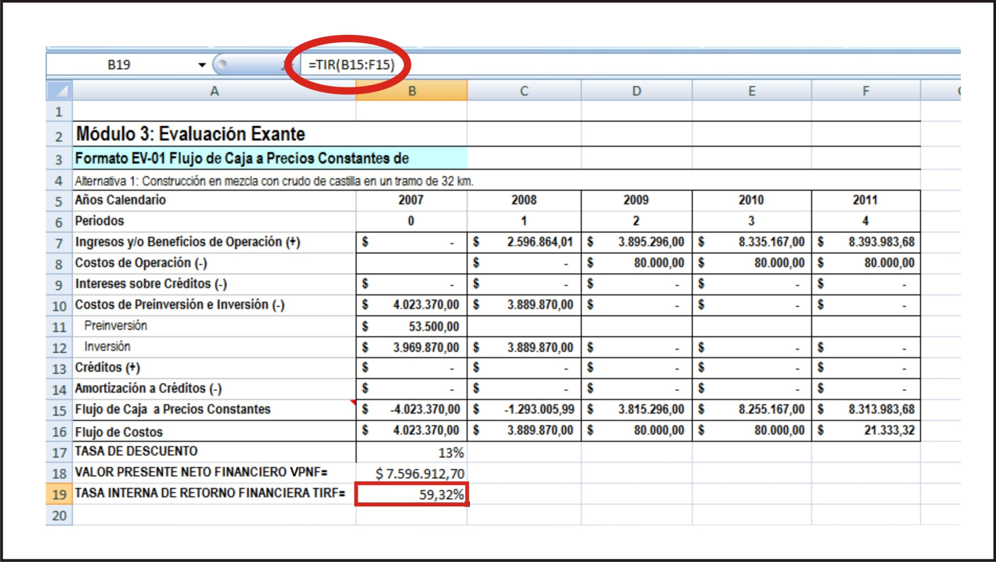
Calculo de la tasa interna de retorno financiera
ELABORADO POR MARTHA LUCIA SANCLEMENTE DAZA

Slide 11
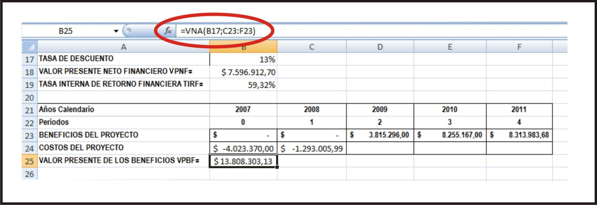
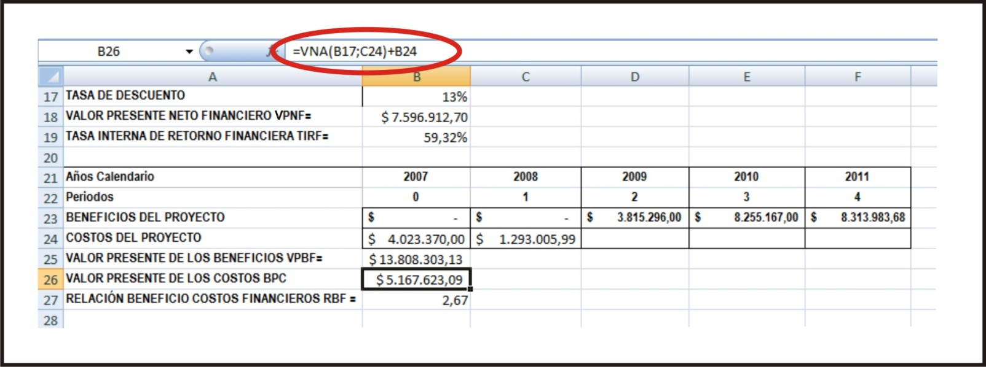
Calculo del valor presente de los beneficios VPB
Calculo del valor presente de costos VPC
ELABORADO POR MARTHA LUCIA SANCLEMENTE DAZA

Slide 12
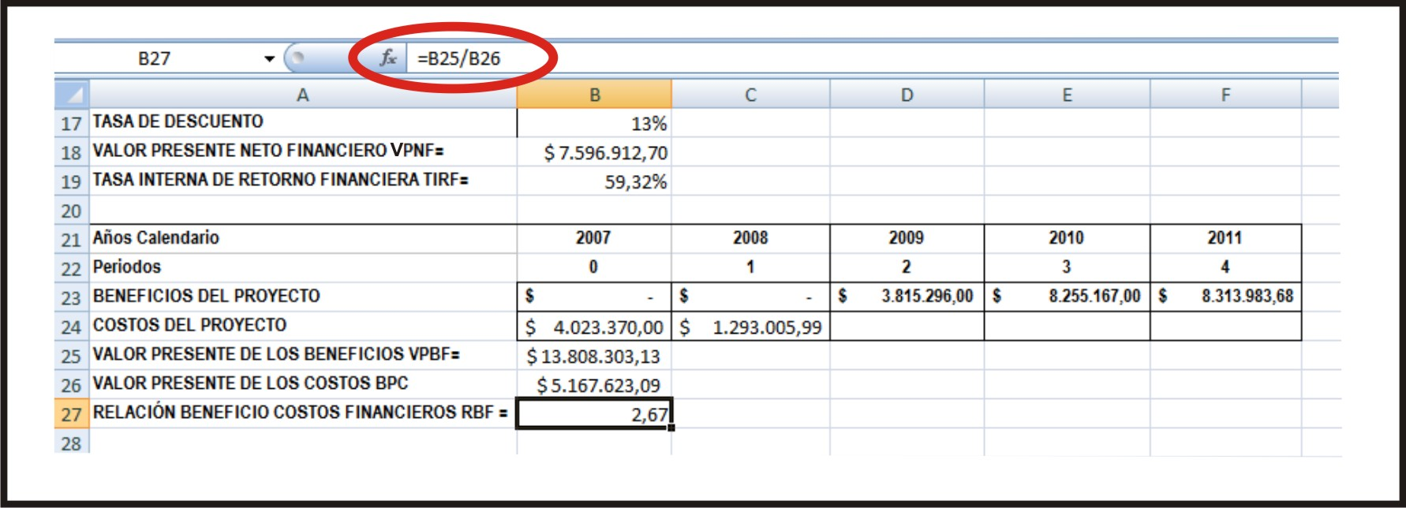
Calculo de la relación beneficio costo
ELABORADO POR MARTHA LUCIA SANCLEMENTE DAZA

Slide 13
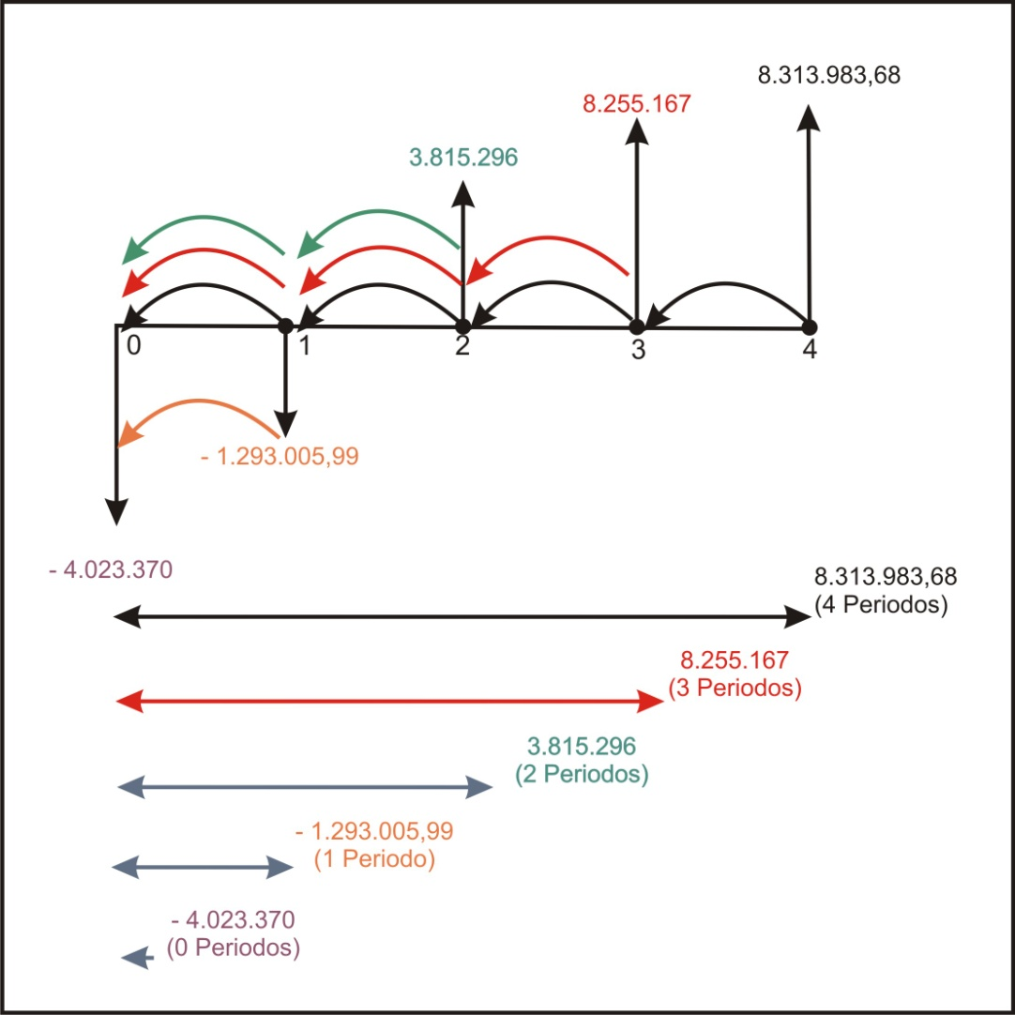
Flujo de fondos grafico
Formulas utilizando matemática financiera
ELABORADO POR MARTHA LUCIA SANCLEMENTE DAZA

Slide 14
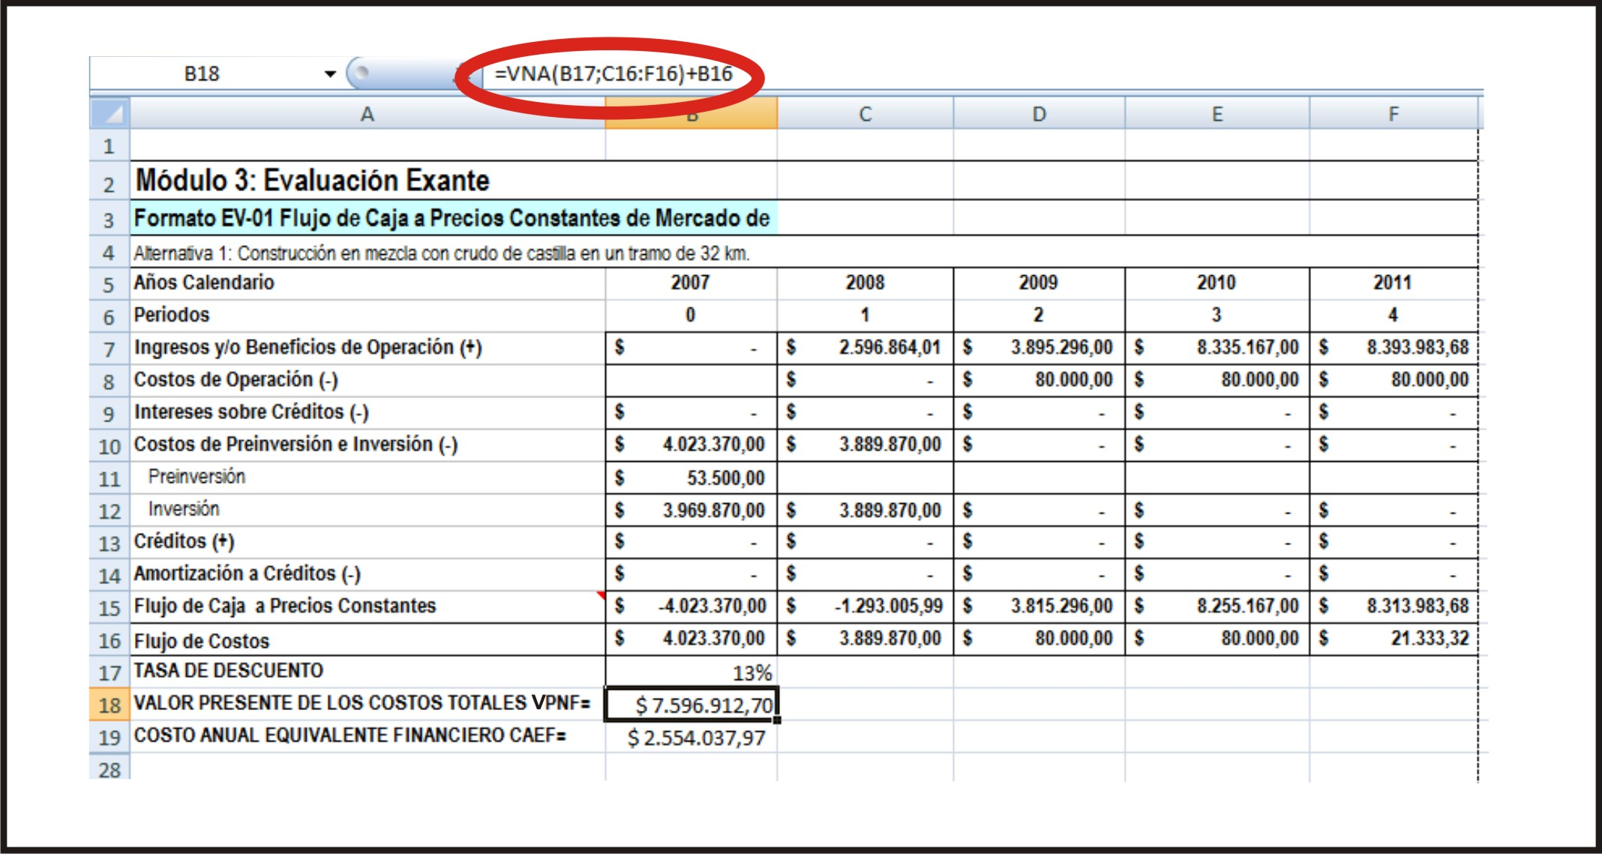
Valor presente de los costos totales
ELABORADO POR MARTHA LUCIA SANCLEMENTE DAZA

Slide 15
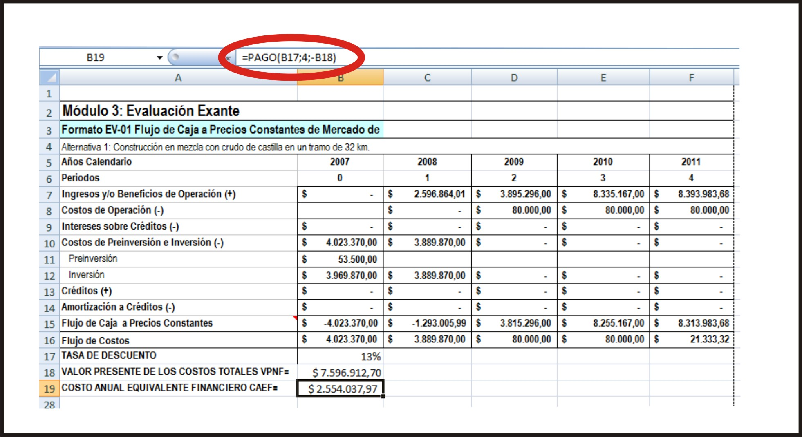
Costo anual equivalente financiero CAEF
ELABORADO POR MARTHA LUCIA SANCLEMENTE DAZA

Slide 16
Formato EV-04. Tasa Interna de Retorno Financiera
Módulo 3: Evaluación Ex - ante
Formato EV-04 Tasa Interna de Retorno Financiera de la Alternativa de Solución No. 1
Alternativa 1: Construcción en mezcla con crudo de castilla en un tramo de 32 km.
Valor Flujo de Caja | Tasa Retributiva Utilizada (%)
A. VPN Financiero a precios de mercado (VPNF). | Costo de oportunidad (r0).
$ 8.640.680,04 | 13,00
Valor TIR | 59,32%
Formato EV-05 CAE Financiero a Precios de Mercado
ELABORADO POR MARTHA LUCIA SANCLEMENTE DAZA

Slide 17
Formato EV-06 Indicadores de Costo Eficiencia
EV-09: Cálculo de la tasa Interna de Retorno Económica
ELABORADO POR MARTHA LUCIA SANCLEMENTE DAZA

Slide 18
ELABORADO POR MARTHA LUCIA SANCLEMENTE DAZA

Slide 19
  EVALUACIÓN DE LA SEGUNDA ALTERNATIVA.
Tasa de oportunidad o tasa de descuento
Tasa interna de retorno (TIR)
ELABORADO POR MARTHA LUCIA SANCLEMENTE DAZA

Slide 20
ELABORADO POR MARTHA LUCIA SANCLEMENTE DAZA

Slide 21
Módulo 3: Evaluación Exante
Formato EV-09 Cálculo de la Tasa Interna de Retorno Económica o Social de la Alternativa de Solución No. 2
Alternativa 2: Construcción en mezcla con pavimento flexible con concreto asfáltico en un tramo de 32 km.
Valor Flujo Caja | Tasa Retributiva Utilizada (%)
A. Valor presente neto a precios económicos o sociales (VPNES) | Costo de oportunidad.(ro = 12%)
$ 5.410.965,45 | 12,00
Valor TIR | 44,76%
Módulo 3: Evaluación Exante
Formato EV-10 Indicadores de Costo Eficiencia Económicos y/o Sociales de la Alternativa de Solución No. 2 Cifras en Miles de Pesos
Alternativa 2: Construcción en mezcla con pavimento flexible con concreto asfáltico en un tramo de 32 km.
Variables | Valores
A. Total de Costos a précios económicos y/o sociales - Valor de Salvamento | $ 9.652.685,19
B. Total Capacidad de la alternativa | 32,00
C. Indicador de Costo por unidad de Capacidad D/E A/B | 301.646,41
D. Total de Costos a précios económicos o sociales | $ 9.652.685,19
E. Total Beneficiarios Estudio Técnico | 1.200,00
F. Indicador de Costo por Beneficiarios D/E | 8.043,90
ELABORADO POR MARTHA LUCIA SANCLEMENTE DAZA

Slide 22
Módulo 3: Evaluación Exante
Formato EV-11 Costo Anual Equivalente a Precios Económicos o Sociales, CAEES, de la Alternativa de Solución No. 2 Cifras en Miles de Pesos
Alternativa 2: Construcción en mezcla con pavimento flexible con concreto asfáltico en un tramo de 32 km.
Variables | Valores
A. VPCES = Valor presente de los costos a precios económicos o sociales | $ 8.673.630,31
B. ro = Tasa social de descuento (12%) | 12,00
C. n = Numero de años de la vida útil de la alternativa de solución. | 4
D. CAEES = Costo anual equivalente a precios económicos o sociales | $ 2.855.657,79
ELABORADO POR MARTHA LUCIA SANCLEMENTE DAZA

Slide 23
Formato EV-25 Resumen Evaluación Financiera, Económica o Social y Ponderación del Uso de Factores de Origen Nacional y Extranjero de las Alternativas.
Alternativa No. | Evaluación |  |  |  |  |  | Ponderación de Factores
 | Financiera |  |  | Económica o Social |  |  | Mano de Obra |  | Materiales |  | Maq. Y Equipo
 | A tasa de oportunidad de mercado |  |  | Descontada a tasa económica y social del 12%
 | VPNF | TIR | CAE | VPNES | TIRES | CAEES | NAL | EXT | NAL | EXT | NAL | EXT
1 | $ 8.640.680,04 | 59,32% | $ 2.554.037,97 | $ 8.085.819,17 | 64,95% | $ 1.975.028,94 | 100% | 0% | 100% | 0% | 100% | 0%
2 | $ 5.287.857,71 | 39,16% | $ 3.681.206,45 | $5.410.965,45 | 44,76% | $ 2.855.657,79 | 100% | 0% | 100% | 0% | 100% | 0%
Mejor alternativa es la UNO
Módulo 3: Evaluación Exante
Formato EV-26 Selección y Justificación de la Alternativa de Solución
Alternativa seleccionada
Descripción:
Construcción en mezcla con crudo de castilla en un tramo de 32 km
Justificación:
La construcción de vía es una obra importante porque trae desarrollo al departamento..
ELABORADO POR MARTHA LUCIA SANCLEMENTE DAZA

Slide 24
Módulo 3: Evaluación Exante
Formato EV-27 Selección del Nombre del Proyecto
Proceso | Objeto | Localización
CONSTRUCCIÓN | Construcción de 32 kilometos de via | Vereda la Chapa municipio de Paz de Ariporo del departamento de Casanare
Tipo Específico de Gasto |  | Código
0121 Construcción de Infraestructura Administrativa |  | 0121
Sector |  | Código
0602 Red Secundaria |  | 0602
Programa del Plan de Desarrollo Nacional |  | Código
3.5.4 Transporte urbano y movilidad |  | 354
Programa del Plan de Desarrollo Departamental |  | Código (Máximo de 6 dígitos)
Programa del Plan de Desarrollo Municipal |  | Código (Máximo de 6 dígitos)
ELABORADO POR MARTHA LUCIA SANCLEMENTE DAZA

Slide 25
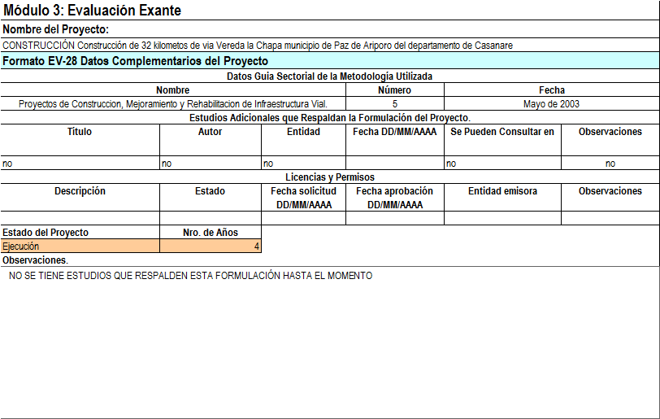
ELABORADO POR MARTHA LUCIA SANCLEMENTE DAZA

